Slide 1


Project Manager 김 경 만–
공연 예매 시스템
장 규 성
박 진 현
박 현 정
최종 발표

Slide 2
1. OUTLINE OF THE PROJECT
1.1 Project Title & Purpose
1.2 Project Goal
2. REQUIREMENTS
2.1 Requirements Elicitation
2.2 Requirements Analysis
2.2.1 Benchmark Report
2.3 Functional Requirements Specification
2.4 Implementation Result
5.1.1 Additional Function
5.1.2 Functional Level
3. USECASE
3.1 Actors
3.3.1 Actor Diagram
3.3.2 Actor List
INDEX

Slide 3
3.2 Usecase Diagram
3.2.1 Total Usecase Diagram
3.2.2 Concert Usecase
3.2.3 Reserve Usecase
3.2.4 Review Usecase
3.2.5 Membership Usecase
4. SYSTEM DESIGN
4.1 Sitemap
4.2 Storyboard
4.3 System 구성도
4.4 DB Modeling
4.4.1 E-R Diagram
4.4.2 DB Table
5. PROJECT MANAGEMENT
5.1 Development Environment
5.2 Manpower Allocation
5.3 Project Schedule
5.4 Project Proceeding
Contents

Slide 4
01
1. Outline of the Project

Slide 5


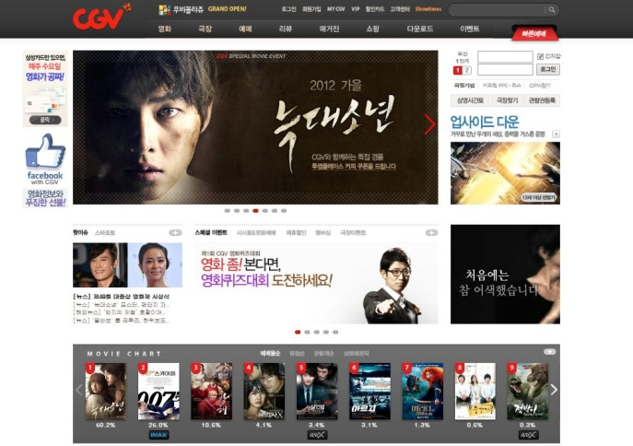
1.1 Project Title & Purpose
공연 예매 시스템
사용자 편의성과 다양한 기능을 갖춘 영화관 예매, 정보 시스템은 많음
반면 공연 예매 및 정보 사이트는 영화에 비해 상대적으로 부족함.
현재 구성되어 있는 영화 예매 및 정보 사이트를 벤치마킹, 공연 예매 및 정보 시스템 구축

Slide 6
1.2 Project Goal
다양한 공연 예매의 한계
폭넓은 영화 예매에 비해 부족한 공연 예매 시스템
다양한 공연의 리뷰를 볼 수 있는 사이트의 한계
공연 예매 시스템 부족
공연 예매 시스템
공연 예매에 대한 효과적 접근 및 예매, 취소와 같은 다양한 기능요구
공연 예매 취소
다양한
공연 예매
다양한 공연 리뷰 보기

Slide 7
02
2. Requirements

Slide 8
2.1 Requirements Elicitation
요구사항 (사용자관점) | 1.예매 1.1 사용자가 원하는 공연을 예매.,취소 할 수 있어야 한다. 1.2 사용자가 어떠한 공연이 매진되었는지 알 수 있어야 한다. 1.3 공연이 상영되는 시간을 알 수 있어야 한다. 1.4 공연의 간략한 줄거리, 평점 등을 알 수 있어야 한다. 2.회원 관리 2.1 회원가입을 할 수 있어야 한다. 2.2 my page를 통하여 계정의 정보를 수정할 수 있어야 한다. 2.3 등급에 따른 혜택을 확인할 수 있어야 한다. 3.리뷰 3.1 회원이 글을 쓸 수 있어야 한다. 3.2 회원끼리 별점을 눌러서 평가를 할 수 있다. 4. 멤버십 4.1 멤버십 가입에 대한 정보를 얻을 수 있어야 한다. 4.2 멤버십 혜택에 대하여 알 수 있어야 한다.

Slide 9
03
2.1 Requirements Elicitation
요구사항 (관리자관점) | 1.예매 1.1 사용자의 예약 정보가 DB에 저장이 되어야 한다. 1.2 예매 취소가 가능하게 한다. 1.3 날짜에 따라 공연 시간표를 생성할 수 있어야 한다. 1.4 상영정보를 게시해야 한다. 2.회원 관리 2.1 회원에 관련된 쿼리문을 처리할 수 있어야 한다. 2.2 회원을 등급별로 관리할 수 있다. 3.리뷰 3.1 사용자의 글이 DB에 저장이 되어야 한다. 3.2 사용자들이 리뷰의 평균 평점을 볼 수 있어야 한다. 3.3 최상위 평점 게시물이 회원 인기 리뷰 메인에 올라가도록 해야한다. 4. 멤버십 4.1 멤버십 가입을 한다면 회원 테이블에 등급을 저장해야 한다. 4.2 멤버십 등급에 따라 혜택이 달라야 하고, 이를 회원이 확인할 수 있어야 한다.
3. Story Board

Slide 10
2.2 Requirements Analysis
2.2.1 Benchmark Report
벤치마크를 통하여 유사 기능을 가진 시스템들의 기능적 요구사항 및 어떤 기능으로 구현하였는지 조사, 이를 비교 분석, 이를 바탕으로 구현할 기능 결정 및 구현할 기능에 대한 명세 작성

Slide 11
03
2.3 Functional Requirements Specification
구분 | 기능목록
Concert Reservation System | 회원관리 로그인 1.1.1 로그인 기능 1.2 회원 가입 1.2.1 회원가입 등록 기능 1.2.2 이용약관 동의 기능 1.2.3 회원 정보 입력 기능 1.2.4 회원 가입완료 기능 1.3.ID/PW 찾기 1.3.1 ID/PW 찾기 기능 1.3.2 본인 확인 기능 1.3.3 찾은 ID혹은 PW 기능 1.4. 고객센터 1.4.1 공지사항목록기능 1.4.2 공지사항등록기능 1.4.3 공지사항정보보기 1.4.4 FAQ 목록기능 1.4.5 FAQ 등록기능 1.4.6 FAQ 정보보기 1.4.7 1:1 목록기능 1.5. 멤버십 1.5.1 멤버십 기본혜택 공지기능 1.5.2 멤버십 가입방법 기능 1.5.3 멤버십 등급별 할인혜택 기능 1.5.4 멤버십 할인적용 대상 기능 2. 공연 2.1 공연정보 2.1.1 현재 공연 작 2.1.2 공연장 정보(위치안내) 2.1.3 공연 예정 작 2.2 공연 순위 2.2.1 공연순위를 예매율 순으로 보여주는 기능 2.2.2 공연순위를 평점 순으로 보여주는 기능 2.2.3 공연순위를 관람객 순으로 보여주는 기능
구분 | 기능목록
 | 2.3 공연 시간표 2.3.1 공연 시간표 기능 2.4. 공연 vs 공연 2.4.1두 가지 공연을 보여주는 기능이 나타남 2.4.2 추천을 나타내는 기능 2.4.3 추천수가 많은 공연이 이기고 있다는 기능이 나타남(득표율 그래프) 3. 리뷰 리뷰 1 메인 리뷰기능 2 회원리뷰 3 전문가리뷰 4 인기리뷰 예매 예매 공연 선택 기능 공연 날짜 선택 기능 공연 좌석 선택 기능 티켓 매수 선택 기능 예매 확인/취소 예매 상세 내역을 보여주는 기능 결제 내역을 보여주는 기능 예매 취소하는 기능
3. Story Board

Slide 12
03
2.4 Implementation Result
기능 | 결과
로그인/로그아웃 | ○
회원 가입 | ○
회원 탈퇴 | ○
회원 정보 수정 | ○
ID/PW 찾기 | ○
본인 확인 | ○
공연 순위(예매율 순) | ○
공연 순위(평점 순) | ○
공연 순위(관람객 순) | ○
공연 추천 | X
예매/예매취소 | ○
예매/예매취소 확인 | ○
리뷰 작성 | ○
FAQ 작성 | X
3. Story Board

Slide 13
03
2.4 Implementation Result
2.4.1 Additional Function
원래 계획했던 기능 이외의 추가적으로 구현한 기능
facebook 연동
3. Story Board

Slide 14
03
2.4 Implementation Result
2.4.2 Function Level
기능 | 상 중 하
로그인/로그아웃
회원가입
회원 탈퇴
회원 정보 수정
ID/PW 찾기
1:1문의
공연 순위 보여주기
리뷰 작성
예매/예매취소
facebook 연동
3. Story Board

Slide 15
03
3. Usecase

Slide 16
3.1 Actors
3.1.1 Actor Diagram

Slide 17
3.1 Actors
3.1.2 Actor List
Actor | 설 명
회원 | 인증을 받은 사용자로써 자신의 공연 예매 기록을 볼 수 있고, 멤버십 혜택 등을 받을 수 있고 리뷰를 쓸 수 있다.
비회원 | 인증되지 않은 사용자로써 예매, 멤버십과 같은 기능은 제공받지 못하며, 간단한 열람 기능만을 제공받을 수 있다.
관리자 | 관리자 메뉴를 사용, 홈페이지 관리.

Slide 18
3.2 Usecase Diagram
3.2.1 Total Usecase Diagram

Slide 19
3.2 Usecase Diagram
3.2.2 Concert Usecase

Slide 20
3.2 Usecase Diagram
3.2.3 Reserve Usecase

Slide 21
3.2 Usecase Diagram
3.2.4 Review Usecase

Slide 22
3.2 Usecase Diagram
3.2.5 Membership Usecase

Slide 23
04
4. System Design

Slide 24
4.1 Sitemap
HOME
로그인
공연
예매
리뷰
멤버십
마이 페이지
관리자 페이지
로그인/ 로그아웃
회원가입
ID / PW 찾기
회원정보 수정
회원 탈퇴
공연 정보
공연 순위
공연 시간표
공연 예매
예매 확인
예매 취소
인기 리뷰
회원 리뷰
전문가 리뷰
멤버십 기본 혜택
멤버십 가입 방법
등급 별 혜택
할인 대상 확인
예매/취소 내역
나의 멤버십 등급, 할인 혜택
문의 내역
사용 통계 확인
공연 별 예매율, 예매 취소율 확인
시간대별 공연 예매율 확인
권한 관리

Slide 25
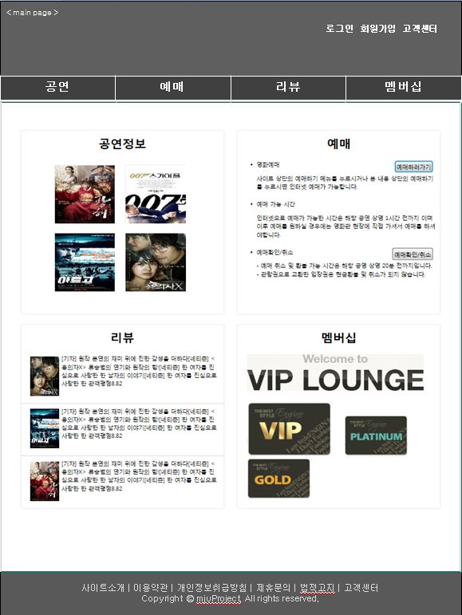
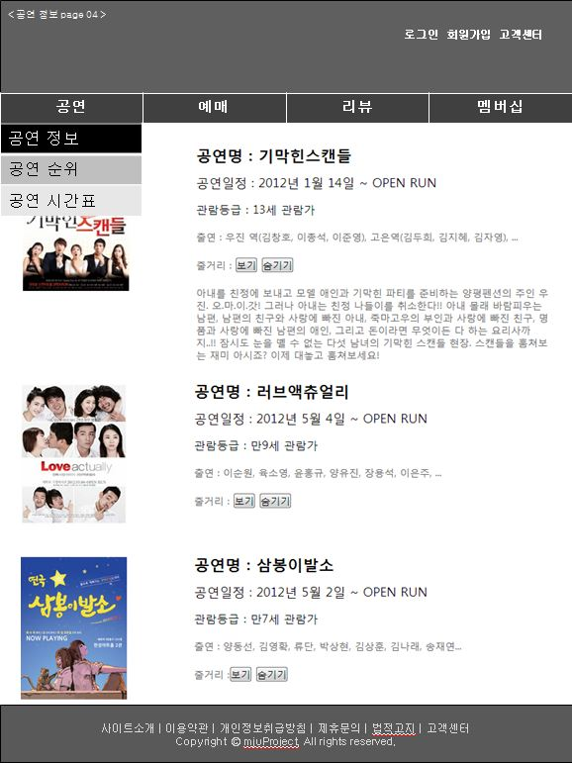
4.2 Storyboard

Slide 26
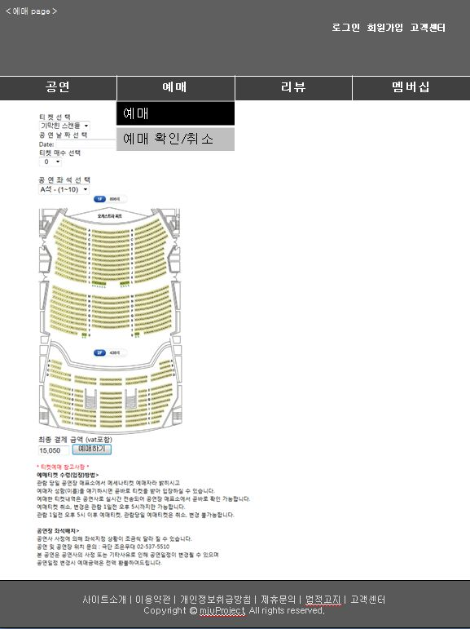
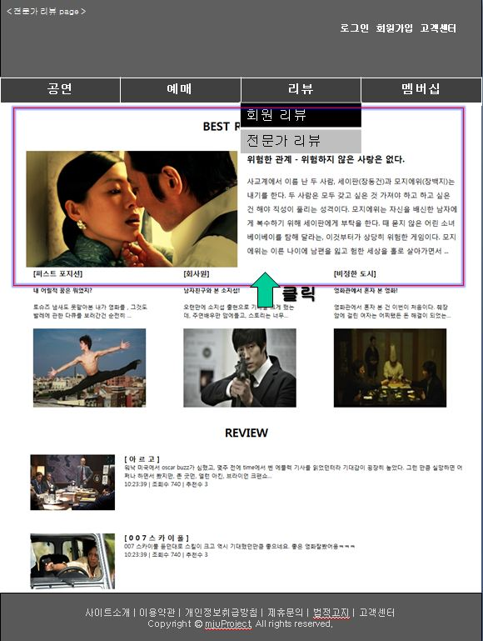
4.2 Storyboard

Slide 27
4.3 System 구성도
A
R
C
H
I
T
E
C
T
U
R
E
View
JSP + Bootstrap + JQuery
AJAX
Controller
Servlet
Database
Model
Java Bean

Slide 28

4.3 System 구성도
Web Server
Web Container
Web Client
Web Container
Web Browser
JSP
Servlet
DBMS

Slide 29

4.4 DB Modeling
4.4.1 E-R Diagram
RESERVATION
USER
CONCERT
CART
REVIEW

Slide 30
4.4 DB Modeling
4.4.2 DB Table
- Reservation Table-
컬럼 명 | 데이터 타입 | 비고
Reserveid | Integer | Primary key, Auto Increment
Usernumber | Integer | Foreign key
Concertid | Integer | Foreign key
Timenumber | Tynyint
Reservationtime | Datetime
Reservationstat | Tynyint
Sheetnumber | Varchar(10)

Slide 31
4.4 DB Modeling
4.4.2 DB Table
- Review Table-
컬럼 명 | 데이터 타입 | 비고
Review_id | Integer | Primary key, Auto Increment
User_id | Integer | Foreign key
Score | Integer
Evaluatenumber | Integer
Concertid | integer | Foreign key
Contents | Varchar(2000)
Review_id | Integer | Primary key, Auto Increment

Slide 32
4.4 DB Modeling
4.4.2 DB Table
- Comment Table-
컬럼 명 | 데이터 타입 | 비고
Commentid | Integer | Primary key, Auto Increment
Comment | Varchar(500)
Reviewid | Integer | Foreign key

Slide 33
4.4 DB Modeling
4.4.2 DB Table
- Cart Table-
컬럼 명 | 데이터 타입 | 비고
Cartid | Integer | Primary key, Auto Increment
Userid | Integer | Foreign key
Concertid | Integer | Foreign key

Slide 34
05
5. Project Management

Slide 35
5.1 Development Environment

Slide 36
5.2 Manpower allocation

Slide 37
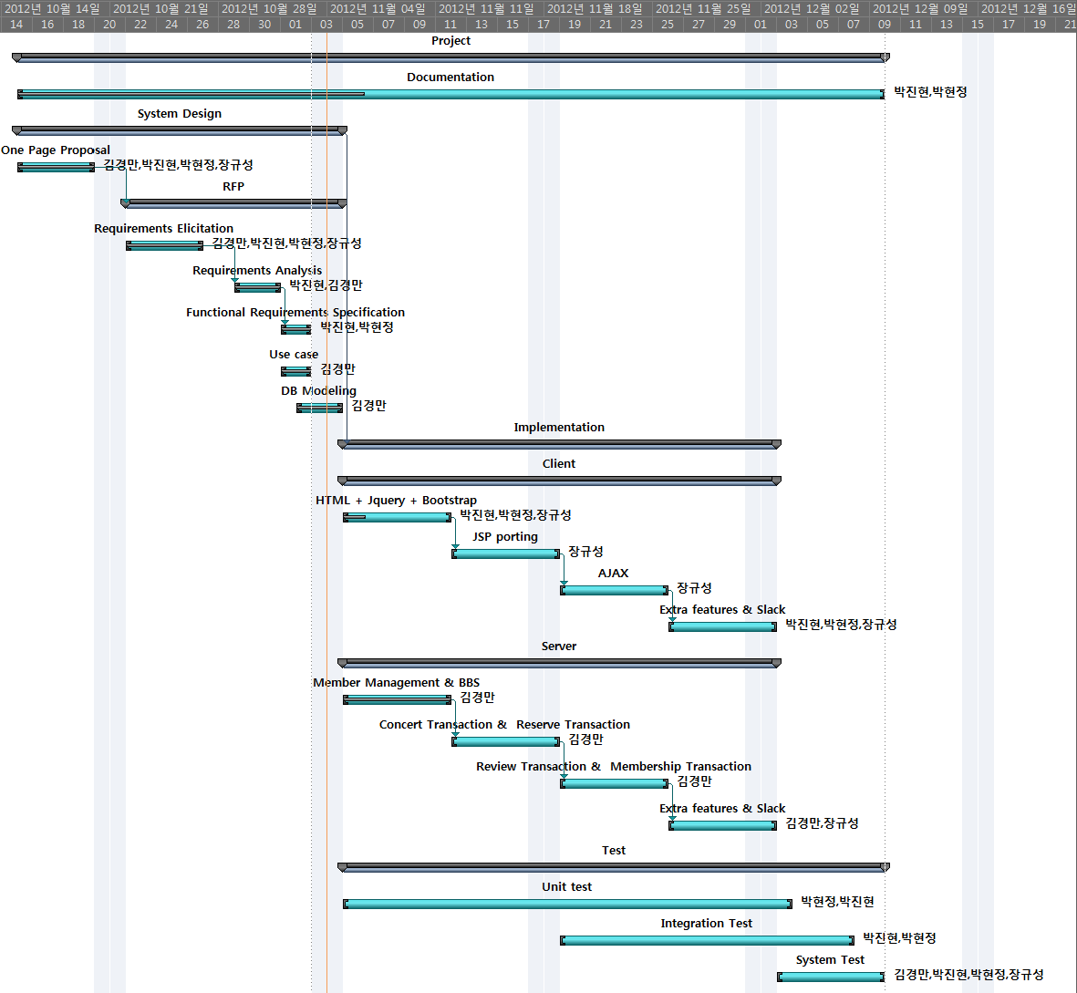
5.3 Project Schedule

Slide 38
5.4 Project Proceeding
5.4.1 10.19
회 의 록
회의명 |  | 웹 프로그래밍 프로젝트 회의
회의 주제 |  | 기능 정하기 및 역할 분담
회의 장소 |  | 5110
회의 날자 |  | 2012.10.19 (금) |  | 시간 | 14:00 ~ 16:00
작성자 |  | 박현정 |  | 승인자 | 김경만
참 석 자
직위 |  | 이름 | 서명 | 직위 | 이름 | 서명
PM |  | 김경만 |  | Member | 박현정
Member |  | 박진현 |  | Member | 장규성
회의내용
항목 | 회의 내용 |  |  |  |  |  | 비고
1 | * 필요한 기능 정하기 - 공연: (공연 정보:공연에 대한 간략한 줄거리와 평점 게시, 리뷰 페이지 링크하기. 공연순위: 가장 많이 예매한 공연 순위 게시. 공연시간표: 각 공연에 대한 시간 게시) - 예매: (예매: 예매를 가능할 수 있게 함. 예매 확인/취소: 예매한 것을 확인할 수 있게 하며, 취소를 할 수 있게 함.) - 리뷰: (전문가와 네티즌들의 리뷰 게시) - 멤버십: (멤버 등급에 따른 혜택 게시)

Slide 39
5.4 Project Proceeding
5.4.1 10.19
회 의 록
회의명 |  | 웹 프로그래밍 프로젝트 회의
회의 주제 |  | 기능 정하기 및 역할 분담
회의 장소 |  | 5110
회의 날자 |  | 2012.10.19 (금) |  | 시간 | 14:00 ~ 16:00
작성자 |  | 박현정 |  | 승인자 | 김경만
참 석 자
직위 |  | 이름 | 서명 | 직위 | 이름 | 서명
PM |  | 김경만 |  | Member | 박현정
Member |  | 박진현 |  | Member | 장규성
회의내용
항목 | 회의 내용 |  |  |  |  |  | 비고
2 | * 역할분담 - 김경만: 게시판, 장바구니 만들기 - 박현정: 회의록 작성, 스토리보드 만들기 - 장규성: 공연, 예매 페이지 만들기 - 박진현: 회원가입, 로그인 페이지 만들기 |  |  |  |  |  | 10/22 까지

Slide 40
5.4 Project Proceeding
5.4.2 10.22
회 의 록
회의명 |  | 웹 프로그래밍 프로젝트 회의
회의 주제 |  | 작업 검사 및 정리
회의 장소 |  | 5110
회의 날자 |  | 2012.10.22 (월) |  | 시간 | 19:00 ~ 20:00
작성자 |  | 박현정 |  | 승인자 | 김경만
참 석 자
직위 |  | 이름 | 서명 | 직위 | 이름 | 서명
PM |  | 김경만 |  | Member | 박현정
Member |  | 박진현 |  | Member | 장규성
회의내용
항목 | 회의 내용 |  |  |  |  |  | 비고
1 | * 역할 분담하여 했던 작업 검사 및 정리 - 장규성: 코딩 오류 검사, 코드 중복 해결하기, hide기능 제대로 안되었고 화면이 깨진다. - 박현정: 스토리보드 더 디테일한 작업 필요, 사소한 실수 수정(ppt 파일 그림 위치 등) - 박진현: 더 구체적이고 섬세한 작업 필요 |  |  |  |  |  | 10/26 까지

Slide 41
5.4 Project Proceeding
5.4.3 10.29
회 의 록
회의명 |  | 웹 프로그래밍 프로젝트 회의
회의 주제 |  | 중간 발표 준비
회의 장소 |  | 5110
회의 날자 |  | 2012.10.29 (월) |  | 시간 | 18:00 ~ 19:00
작성자 |  | 박현정 |  | 승인자 | 김경만
참 석 자
직위 |  | 이름 | 서명 | 직위 | 이름 | 서명
PM |  | 김경만 |  | Member | 박현정
Member |  | 박진현 |  | Member | 장규성
회의내용
항목 | 회의 내용 |  |  |  |  |  | 비고
1 | * 역할 분담 - 김경만: DB 모델링, USE CASE - 장규성: 리뷰, 멤버십 페이지 만들기 - 박현정: 스토리보드, 디자인, 색상, 크기 결정 CSS작업, 요구사항 정하기 - 박진현: 디자인, 색상, 크기 결정 CSS작업, 요구사항 정하기

Slide 42
5.4 Project Proceeding
5.4.4 11.02
회 의 록
회의명 |  | 웹 프로그래밍 프로젝트 회의
회의 주제 |  | 중간 발표 준비
회의 장소 |  | 5110
회의 날자 |  | 2012.11.02(목) |  | 시간 | 7:00~11:00
작성자 |  | 박현정 |  | 승인자 | 김경만
참 석 자
직위 |  | 이름 | 서명 | 직위 | 이름 | 서명
PM |  | 김경만 |  | Member | 박현정
Member |  | 박진현 |  | Member | 장규성
회의내용
항목 | 회의 내용 |  |  |  |  |  | 비고
1 | * 역할 분담 - 김경만, 장규성: 중간 보고서 문서 작업 - 박현정, 박진현: CSS파일 만들기 - 장규성: 메인 페이지 코딩 - 박현정: 회의록 작성, 글자크기,색깔 결정, 스토리보드, 메인 페이지 만들기

Slide 43
5.4 Project Proceeding
5.4.4 11.03
회 의 록
회의명 |  | 웹 프로그래밍 프로젝트 회의
회의 주제 |  | 중간 발표 준비
회의 장소 |  | 5734
회의 날자 |  | 2012.11.03(토) |  | 시간 | 0:00 ~ 1:00
작성자 |  | 박현정 |  | 승인자 | 김경만
참 석 자
직위 |  | 이름 | 서명 | 직위 | 이름 | 서명
PM |  | 김경만 |  | Member | 박현정
Member |  | 박진현 |  | Member | 장규성
회의내용
항목 | 회의 내용 |  |  |  |  |  | 비고
1 | * 중간 보고를 위한 문서 작업 - 전체: 벤치마크를 통해 유사기능을 가진 시스템들의 기능적 요구사항 및 이러한 요구사항들을 어떤 기능으로 구현 하였는지 조사. - 김경만: 프로젝트 일정, 시스템 구성도 작성, DB Table, 개발 환경 문서 작성, 중간보고서 작성 - 박현정: 스토리보드 이전 버전들 버전업, 1.0 작성, Sitemap 작성, 중간 발표 자료 작성 - 장규성: 메인, 공연, 예매, 리뷰, 멤버십 페이지 작성, - 박진현: 기능 명세서 작성, 벤치마크 보고서 작성, DB Table 표 작성

Slide 44
5.4 Project Proceeding
5.4.4 11.03
회 의 록
회의명 |  | 웹 프로그래밍 프로젝트 회의
회의 주제 |  | 중간 발표 준비
회의 장소 |  | 5734
회의 날자 |  | 2012.11.03(토) |  | 시간 | 0:00 ~ 1:00
작성자 |  | 박현정 |  | 승인자 | 김경만
참 석 자
직위 |  | 이름 | 서명 | 직위 | 이름 | 서명
PM |  | 김경만 |  | Member | 박현정
Member |  | 박진현 |  | Member | 장규성
회의내용
항목 | 회의 내용 |  |  |  |  |  | 비고
1 | * 중간 보고를 위한 문서 작업 - 전체: 벤치마크를 통해 유사기능을 가진 시스템들의 기능적 요구사항 및 이러한 요구사항들을 어떤 기능으로 구현 하였는지 조사. - 김경만: 프로젝트 일정, 시스템 구성도 작성, DB Table, 개발 환경 문서 작성, 중간보고서 작성 - 박현정: 스토리보드 이전 버전들 버전업, 1.0 작성, Sitemap 작성, 중간 발표 자료 작성 - 장규성: 메인, 공연, 예매, 리뷰, 멤버십 페이지 작성, - 박진현: 기능 명세서 작성, 벤치마크 보고서 작성, DB Table 표 작성

Slide 45
5.4 Project Proceeding
5.4.5 11.05

Slide 46
5.4 Project Proceeding
5.4.6 11.07

Slide 47
5.4 Project Proceeding
5.4.7 11.09

Slide 48
5.4 Project Proceeding
5.4.8 11.12

Slide 49
5.4 Project Proceeding
5.4.9 11.19

Slide 50
5.4 Project Proceeding
5.4.10 11.21

Slide 51
5.4 Project Proceeding
5.4.11 11.23

Slide 52
5.4 Project Proceeding
5.4.12 11.26

Slide 53
5.4 Project Proceeding
5.4.13 11.28

Slide 54
5.4 Project Proceeding
5.4.14 11.30

Slide 55
5.4 Project Proceeding
5.4.15 12.01

Slide 56
간단한 시연을 보여드리도록 하겠습니다.

Slide 57
Q&A

Slide 58
THANK YOU

